Slide 1

T
CUAI CV 4팀
2024.09.31
발표자 : 나상현

Slide 2
스터디원 소개 및 만남 인증
매주 목요일 스터디 진행
스터디원 1 : 김대현
스터디원 2 : 김태환
스터디원 3 : 나상현
스터디원 4 : 박서윤

Slide 3
주제
Non-IID 한 상황에서의 Federated Learning과 일반적인 학습 방법의 비교
스마트폰이나 태블릿 등의 다양한 모바일 컴퓨팅 장치가 주로 사용되면서 수집 가능한 데이터의 양이 크게 늘어나게 되었음.
그러나 위의 장치를 통해 수집된 데이터는 민감한 정보를 포함할 수 있으며, Non-IID 할 수 있음.
Non-IID 한 데이터셋에서의 Federated Learning이 갖는 효과를 측정하기위해 일반적인 학습 방법들과 다양한 metric에서 비교를 진행해보고자 함.

Slide 4
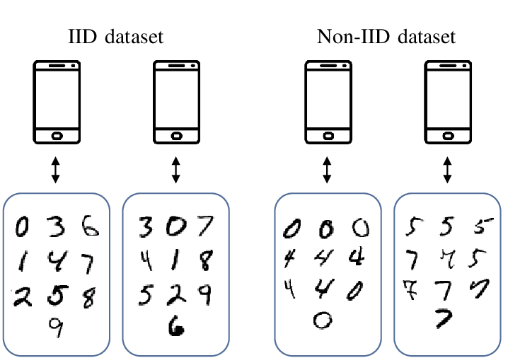
데이터
MNIST, Fashion MNIST and CIFAR 10 dataset.
https://github.com/AshwinRJ/Federated-Learning-PyTorch
기존 IID한 데이터셋들을 유저들에게 배포하여 Non-IID한 데이터셋을 형성한 후, 해당 환경에서 학습을 진행한다.

